Slide 1
2025-7-14

Slide 2
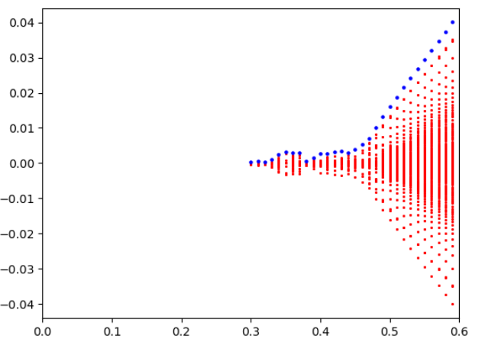
对哈密顿量离散，regularized equation法（蓝色）和Oide-Yokoya法（红色）效果完全一致。
I<0.47，蓝点来自18~20的角向模，之前的迭代没有找到，这次直接将O+Y方法得到的实部+虚部作为初始解，确定了regularized equation法迭代能得到这类解
说明regularized equation法收敛性并不优于O+Y方法

Slide 3
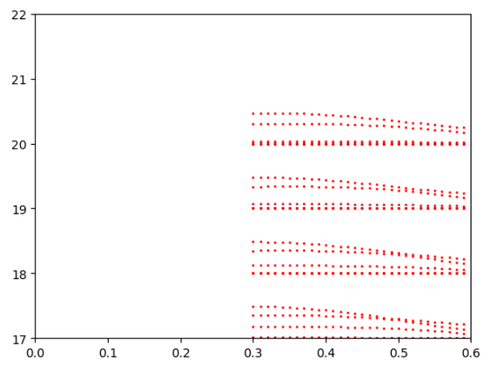
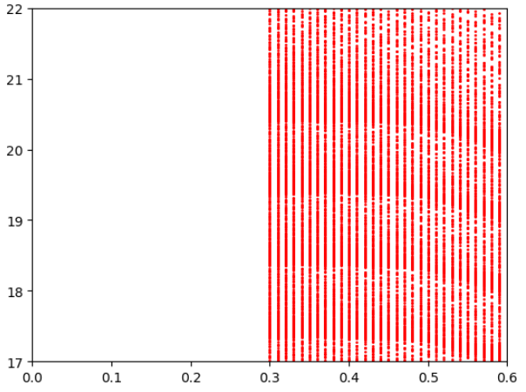
Lagurre多项式的incoherent frequency spread不会超过omega_s0
O+Y法的数值不稳定性可能来源于incoherent frequency spread超过omega_s0？

Slide 4
需要一个限制使得O+Y方法在高阶角向模的特征值系统中的频散<omega_s0，即max (l*Delta omega_s(H))< omega_s0
一种可能的方法：对离散基线性插值，在频散大的地方用对H的积分平均表示incoherent tune shift
结果并不理想：平均步长过大：导致真实不稳定性也不会出现或减弱，平均步长过小：与直接离散没有显著差异

Slide 5
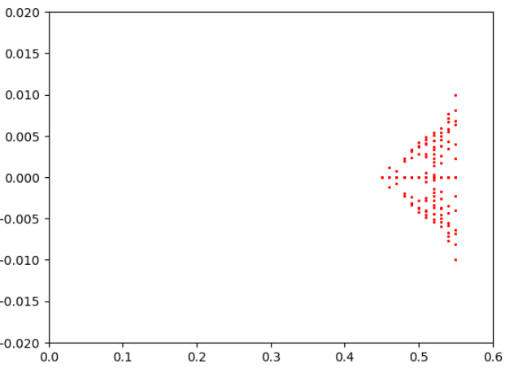
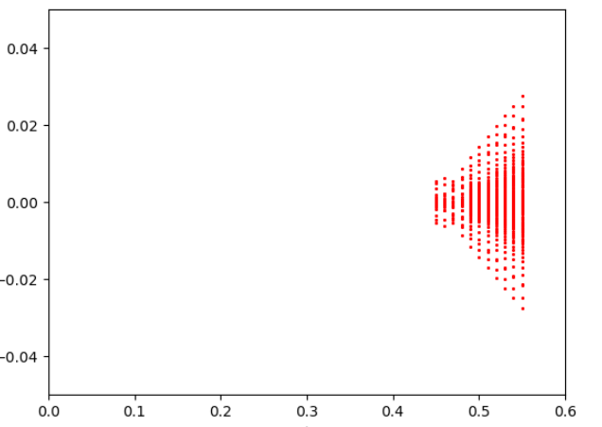
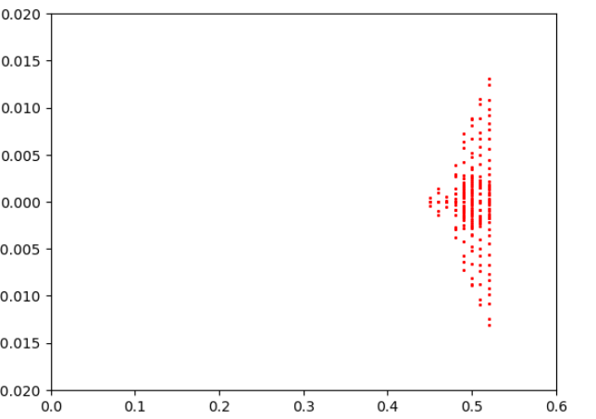
离散200个，每50，20，10个哈密顿量积分

Slide 6
Thresholds for loss of Landau damping in longitudinal plane 2021 Karpov
长程尾场、单高频
Oide Yokoya法+Lebedev 矩阵法
基于Levedev矩阵法给出了常数感性尾场的LLD解析阈值
使用LHC参数，结果与BLond模拟一致
LLD：低流强下Van Kampen模式中只有连续谱（P.V.），流强增大出现离散谱（delta函数）导致LLD
没解决的问题：短程尾场、双高频腔

Slide 7
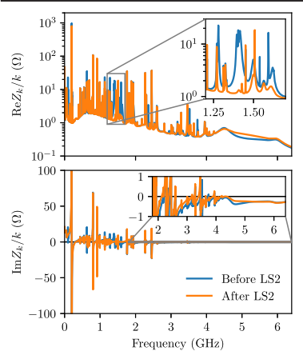
Longitudinal mode-coupling instabilities of proton bunches in the CERN Super Proton Synchrotron 2023 Karpov
双高频 单束团不稳定性（长程尾场、短程尾场？）
Oide-Yokoya方法
使用SPS参数计算，发现非单调纵向振荡频率与不稳定性有联系，与Blond模拟结果一致

Slide 8
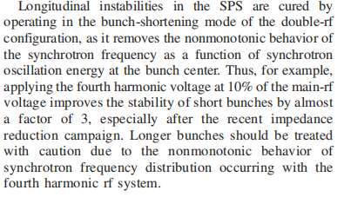
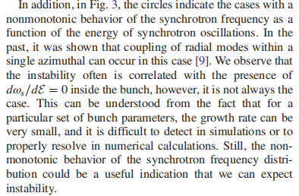
非单调频率：1. 现象 2.SPS使用 bunch shortening mode为AWAKE实验提供 high-intensity bunche
没解决的问题：非单调纵向振荡频率导致不稳定性的机制
、Oide-Yokoya方法的收敛性

Slide 9
Generalized threshold of longitudinal multibunch instability in synchrotrons 2024 Karpov
单高频 多束团不稳定性
Lebedev矩阵法
使用LHC和SPS参数计算了不稳定性，与Blond模拟结果一致
分析了不同阻抗的影响：宽带阻抗: LLD，窄带阻抗：CBI.
没解决的问题：1.双高频（已被Alves解决）2.只适用于均匀填充

Slide 10
Theoretical models for longitudinal coupled-bunch instabilities driven by harmonic cavities in electron storage rings 2025 Alves
双高频、均匀填充、长程尾场
考虑尾场导致的PWD
Lebedev 矩阵法+Gaussian LMCI(将最优拉伸束长作为高斯束团rms，近似求解多束团不稳定性)
解决：Robinson、PTBL
为解决：非均匀填充、短程尾场

